Slide 1
“RADINIŲ KREPŠELIS”

Slide 2
Tikslas:
rinkti įvairią gamtinę (ir ne tik) medžiagą, dėlioti įvairius raštus ant skirtingų audinių, kurti pasakojimus.
Uždaviniai:
lavinti vaikų pastabumą, kūrybiškumą, vaizduotę, komandinį darbą.

Slide 3
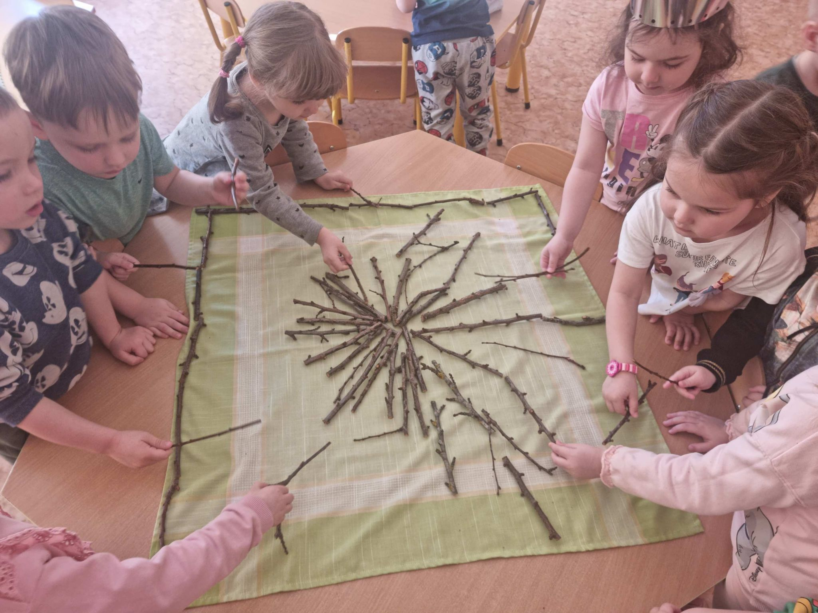
Kūrė “namus” Saulei...

Slide 4
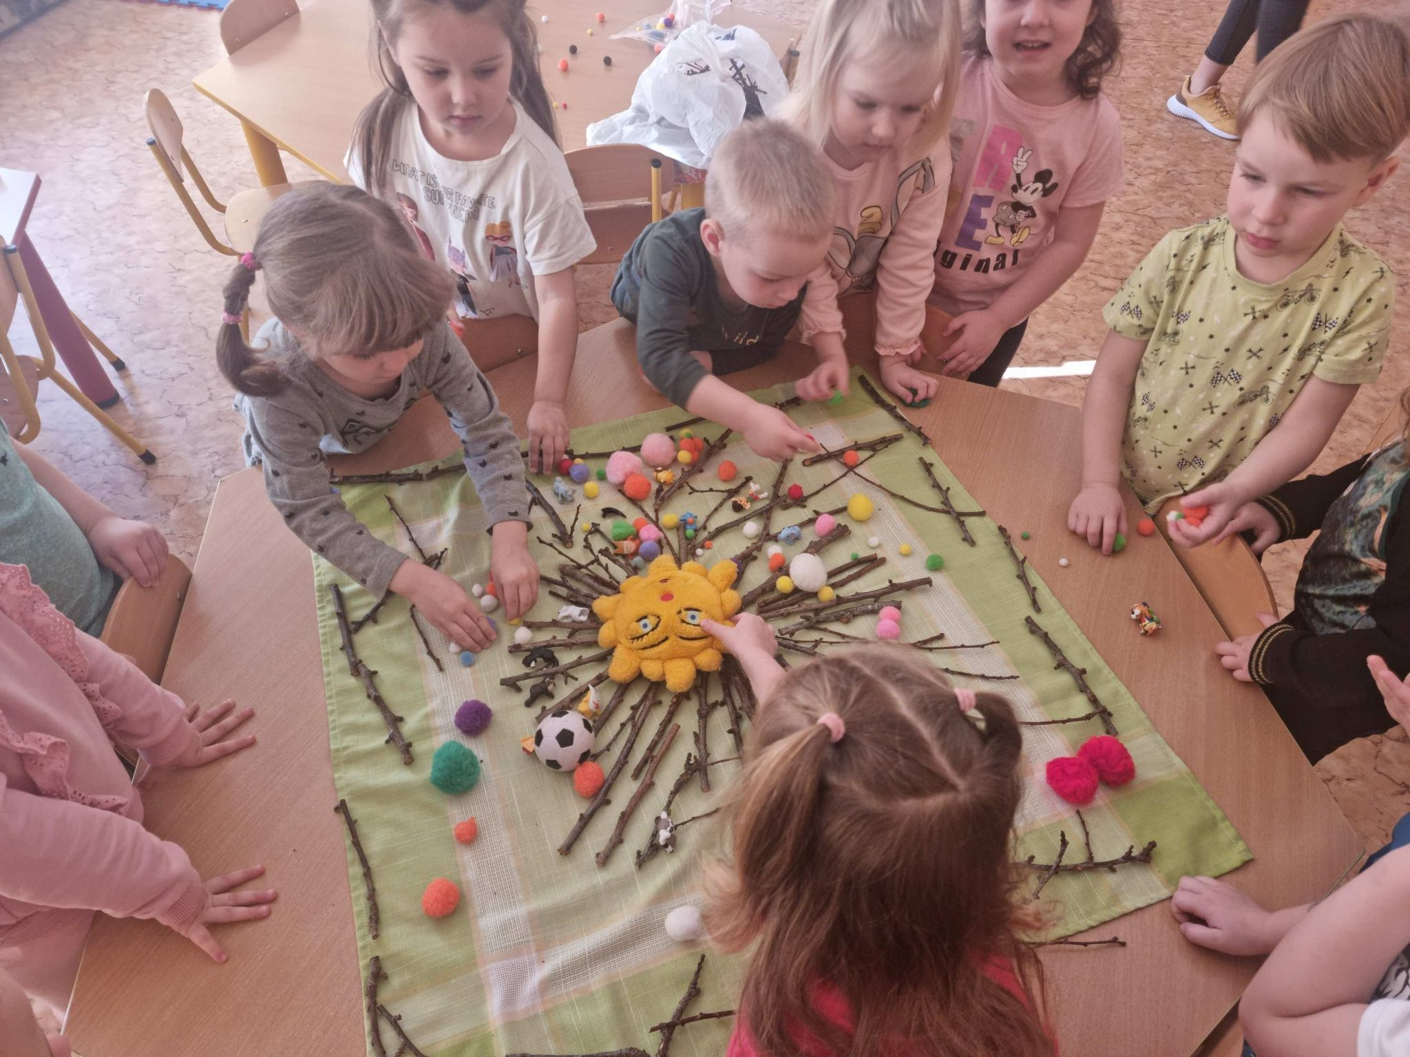

Slide 5
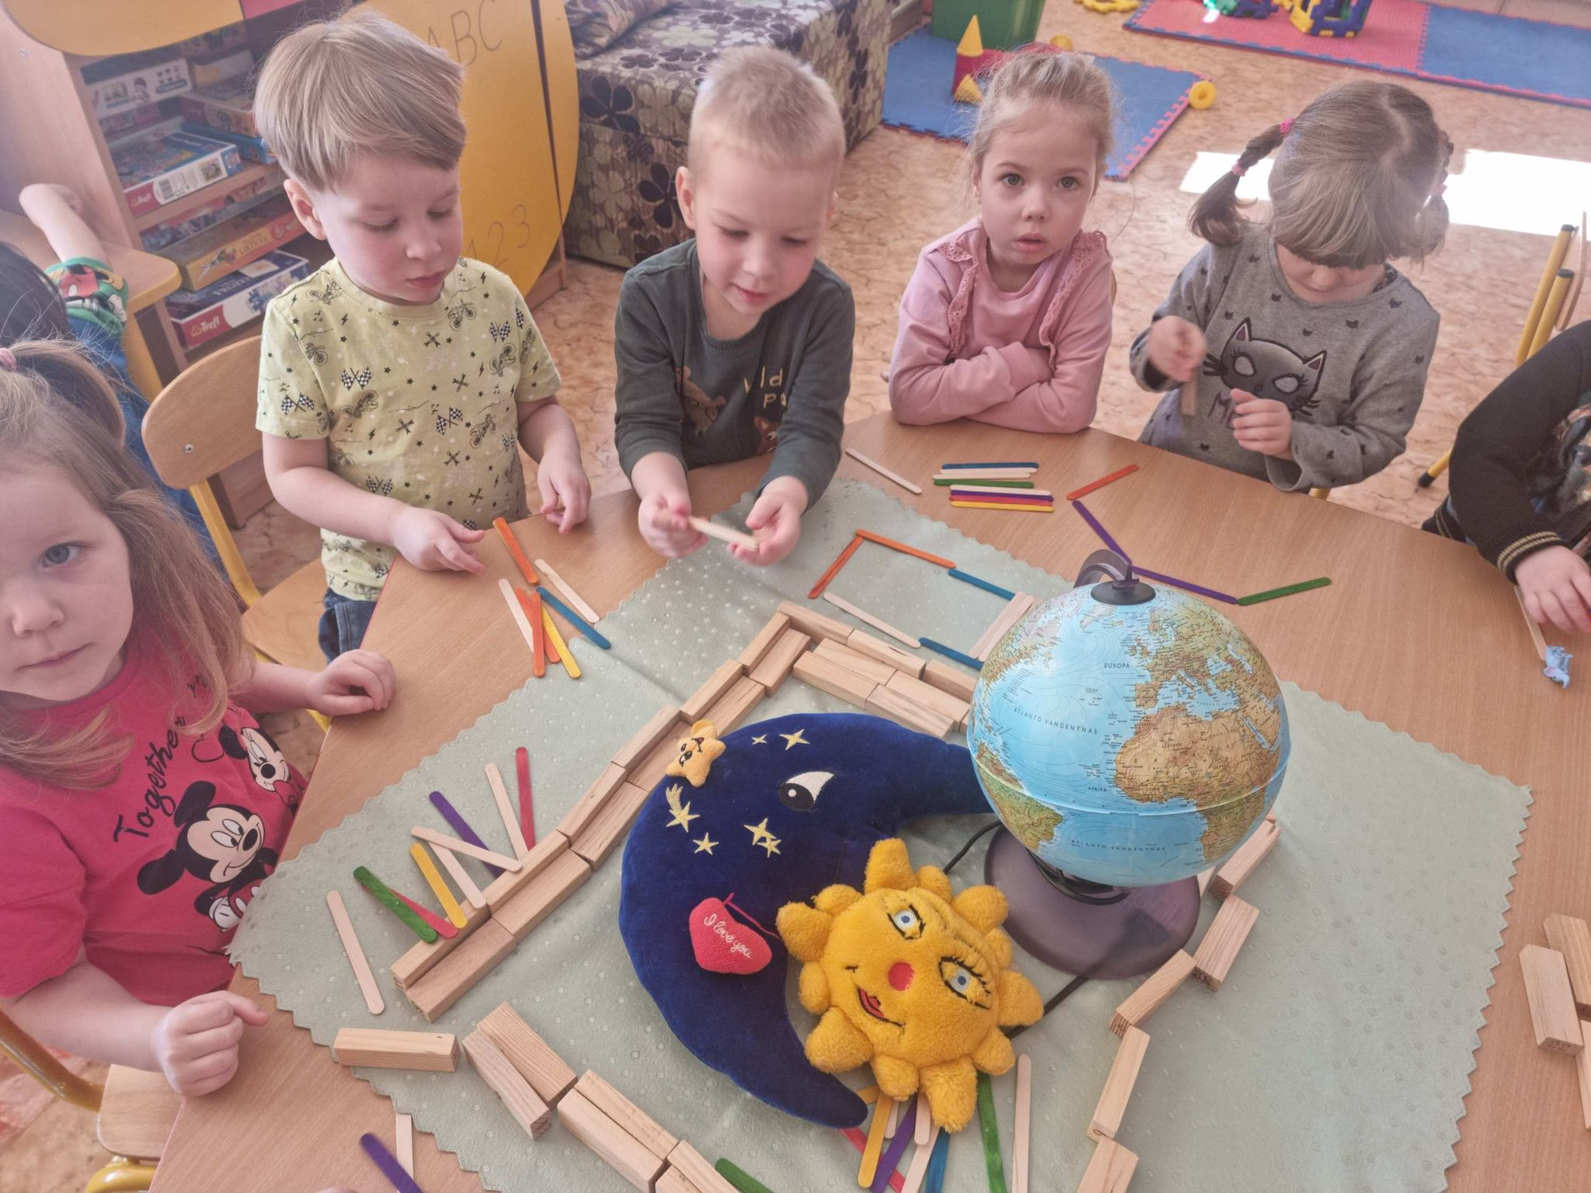
“Pastatė “namus Mėnuliui ir klausėsi pasakos “Saulė ir Mėnulis”.

Slide 6
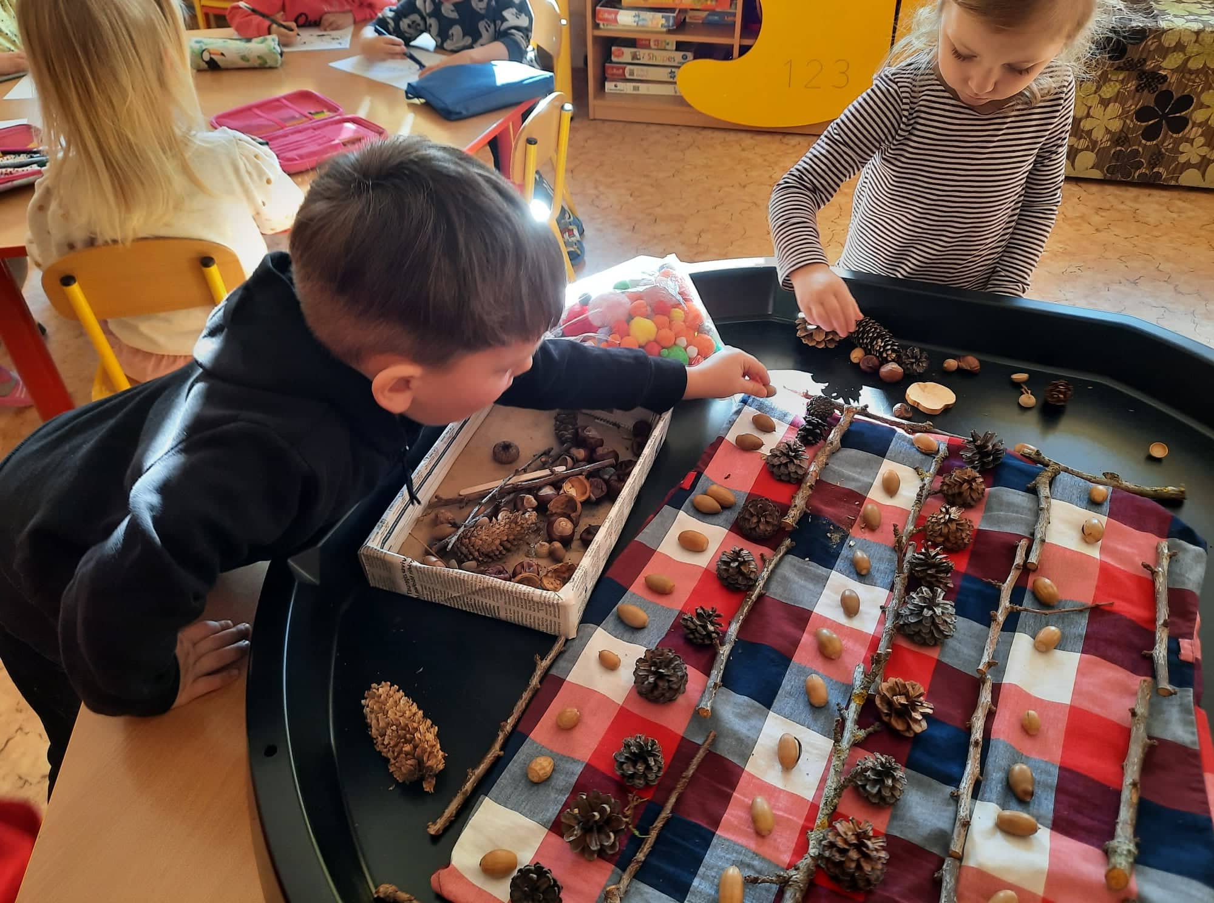

Slide 7
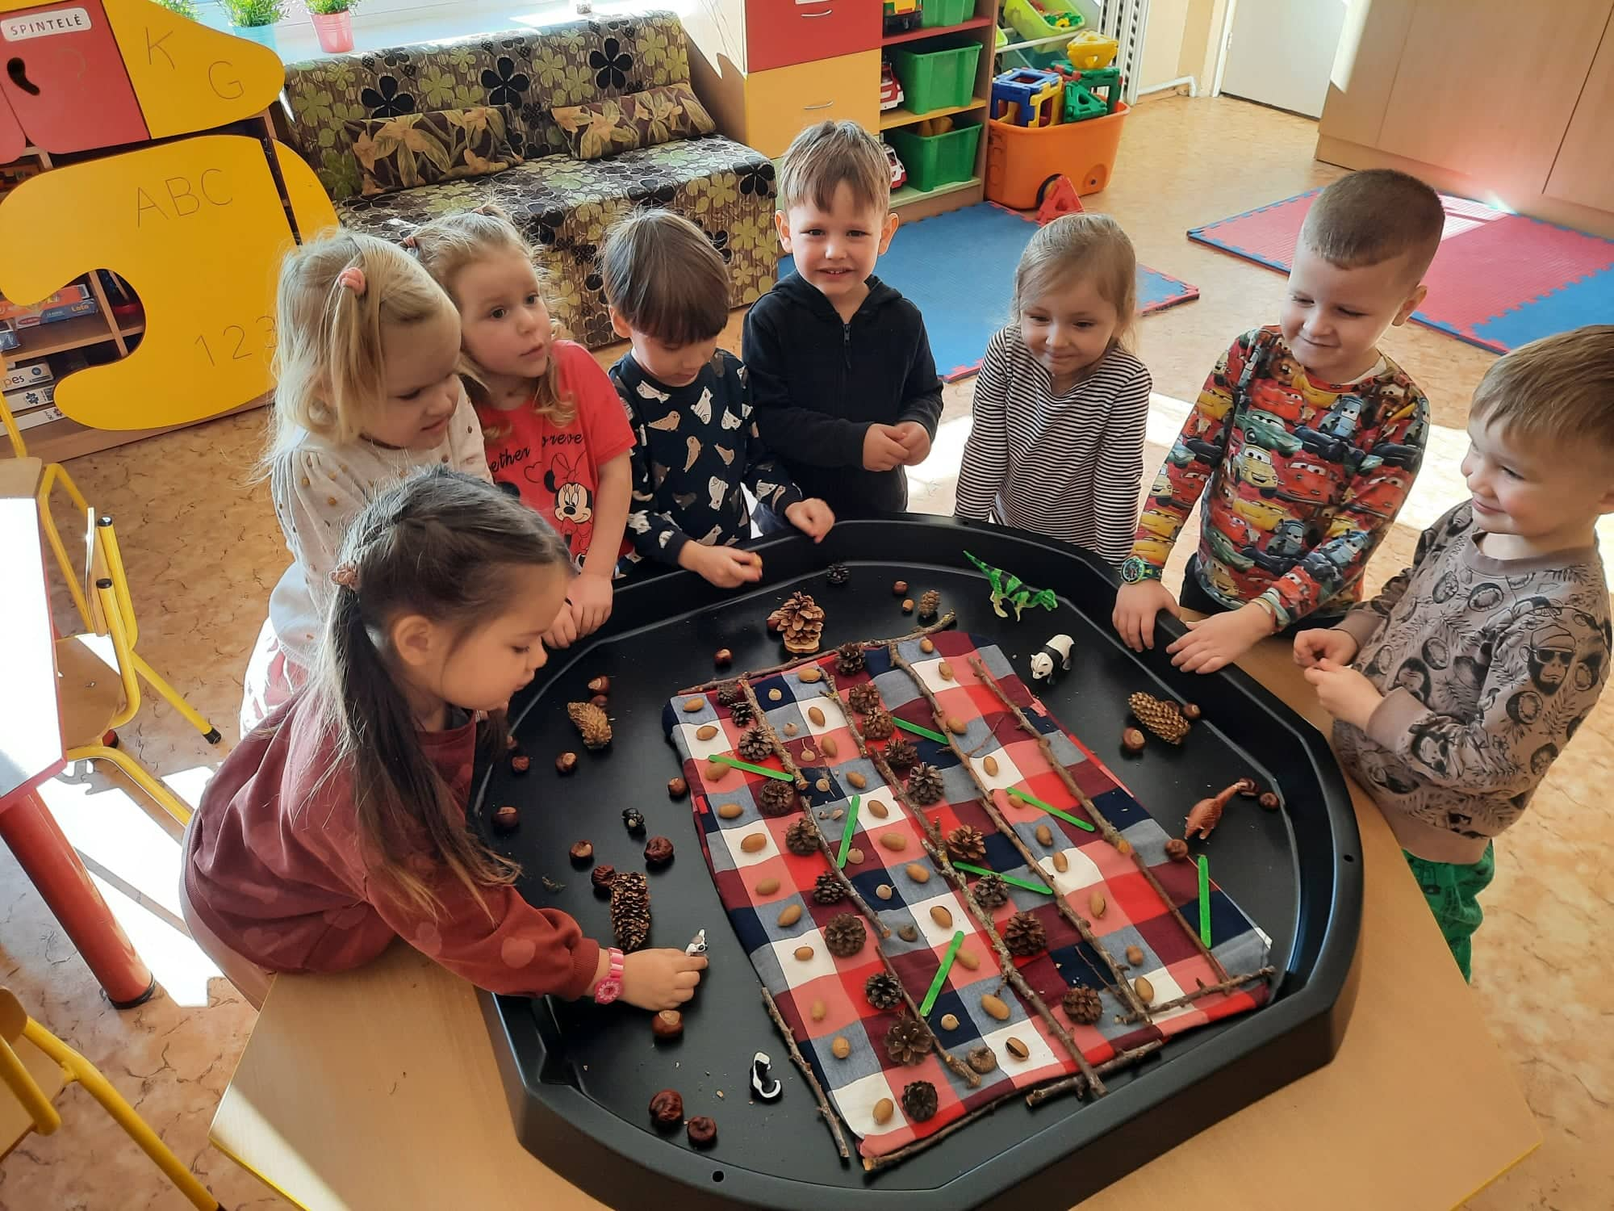

Slide 8
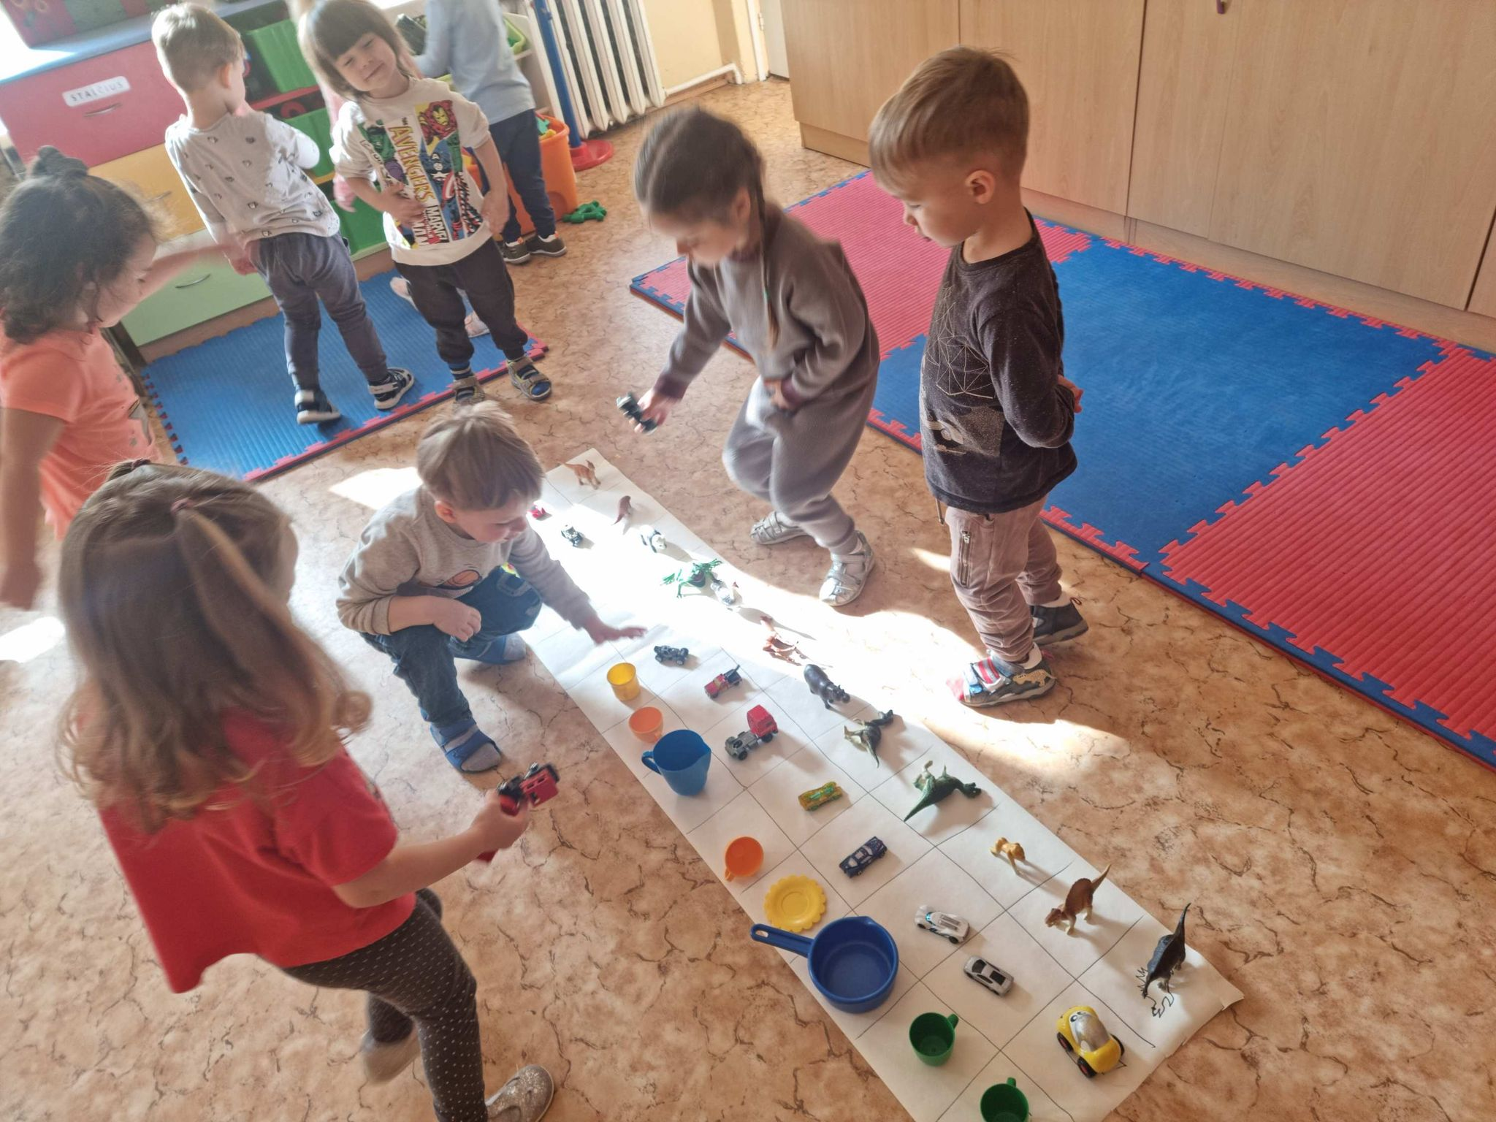

Slide 9
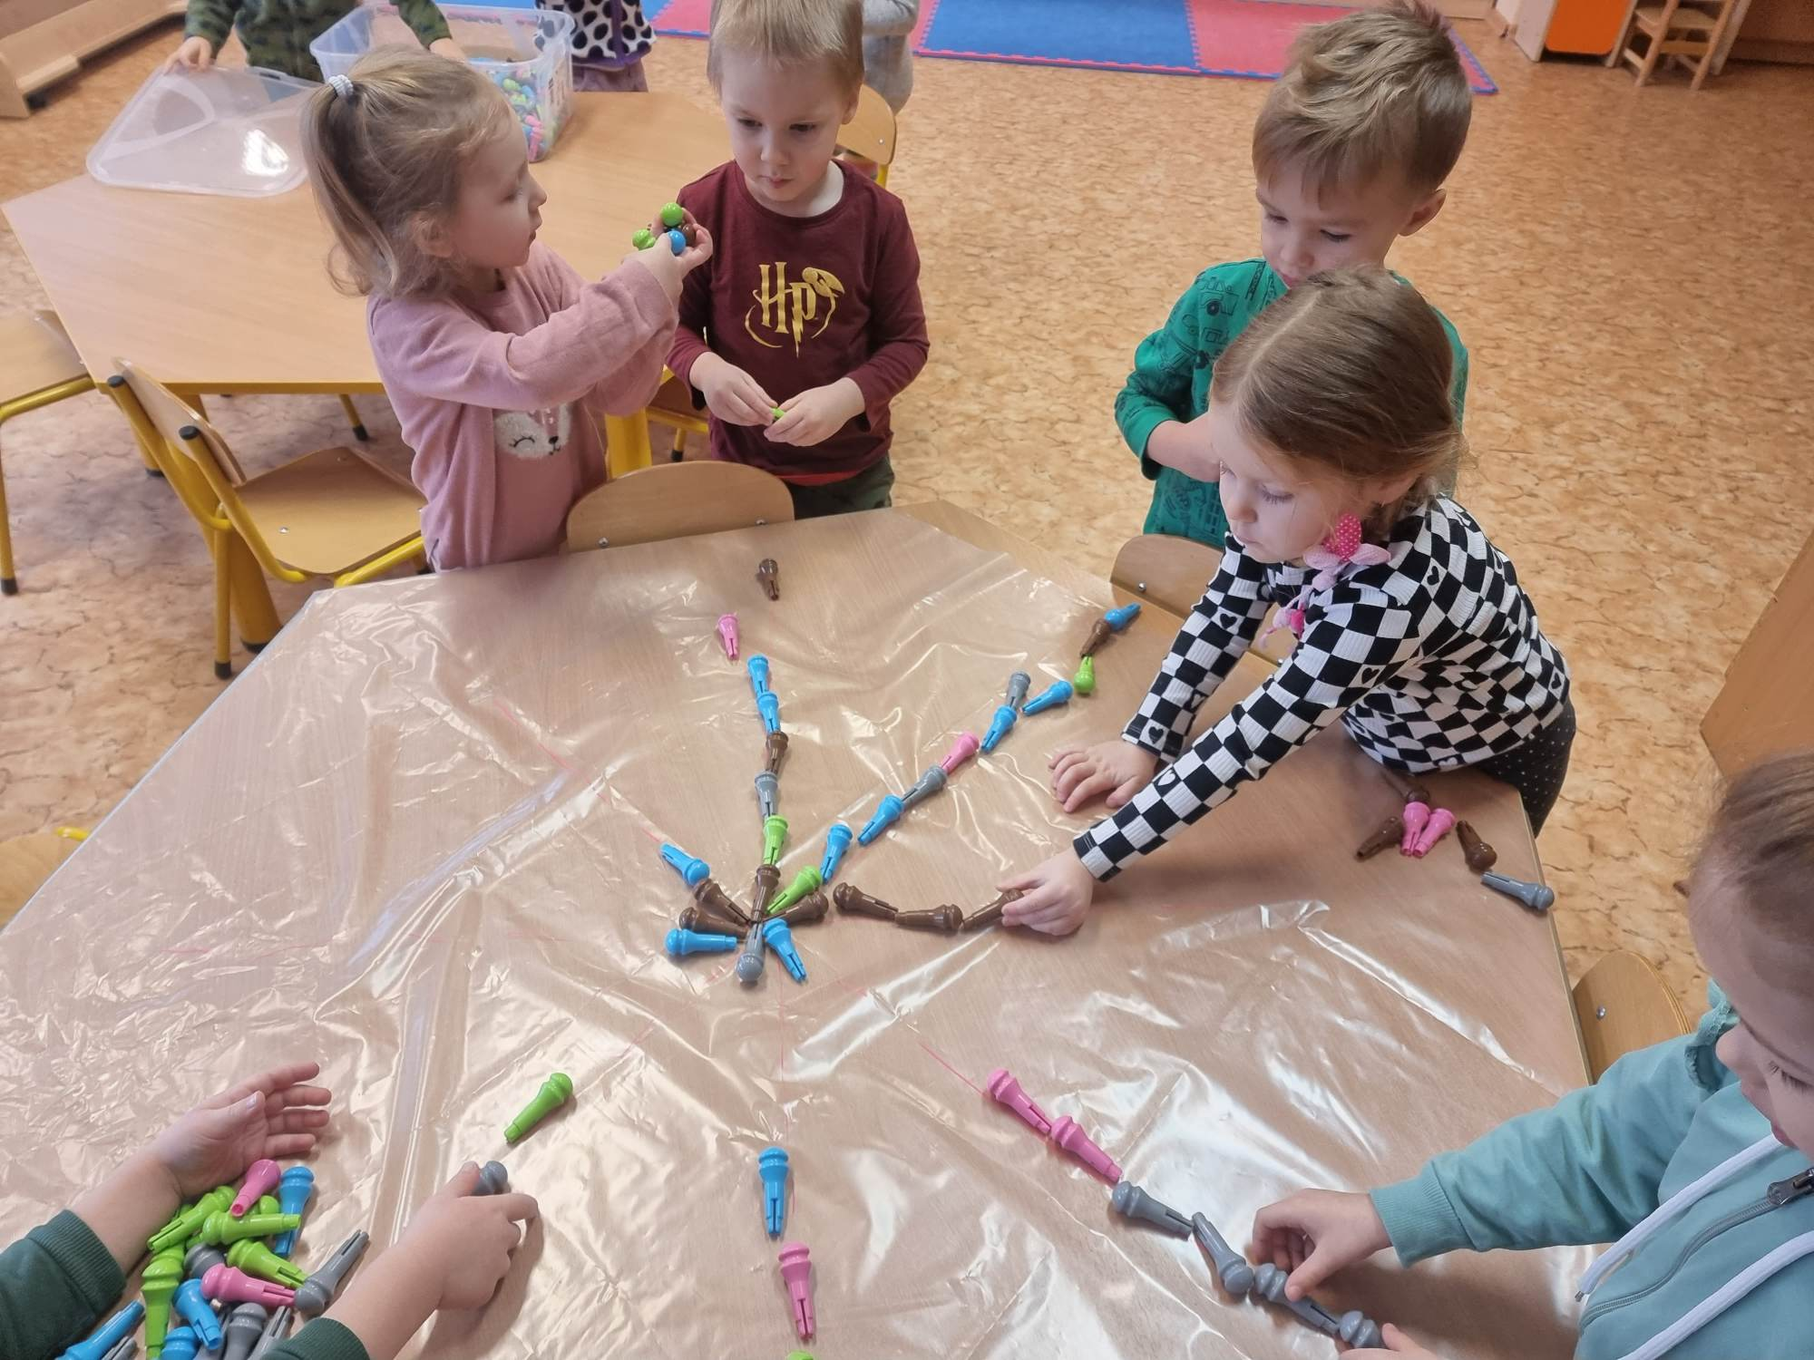

Slide 10
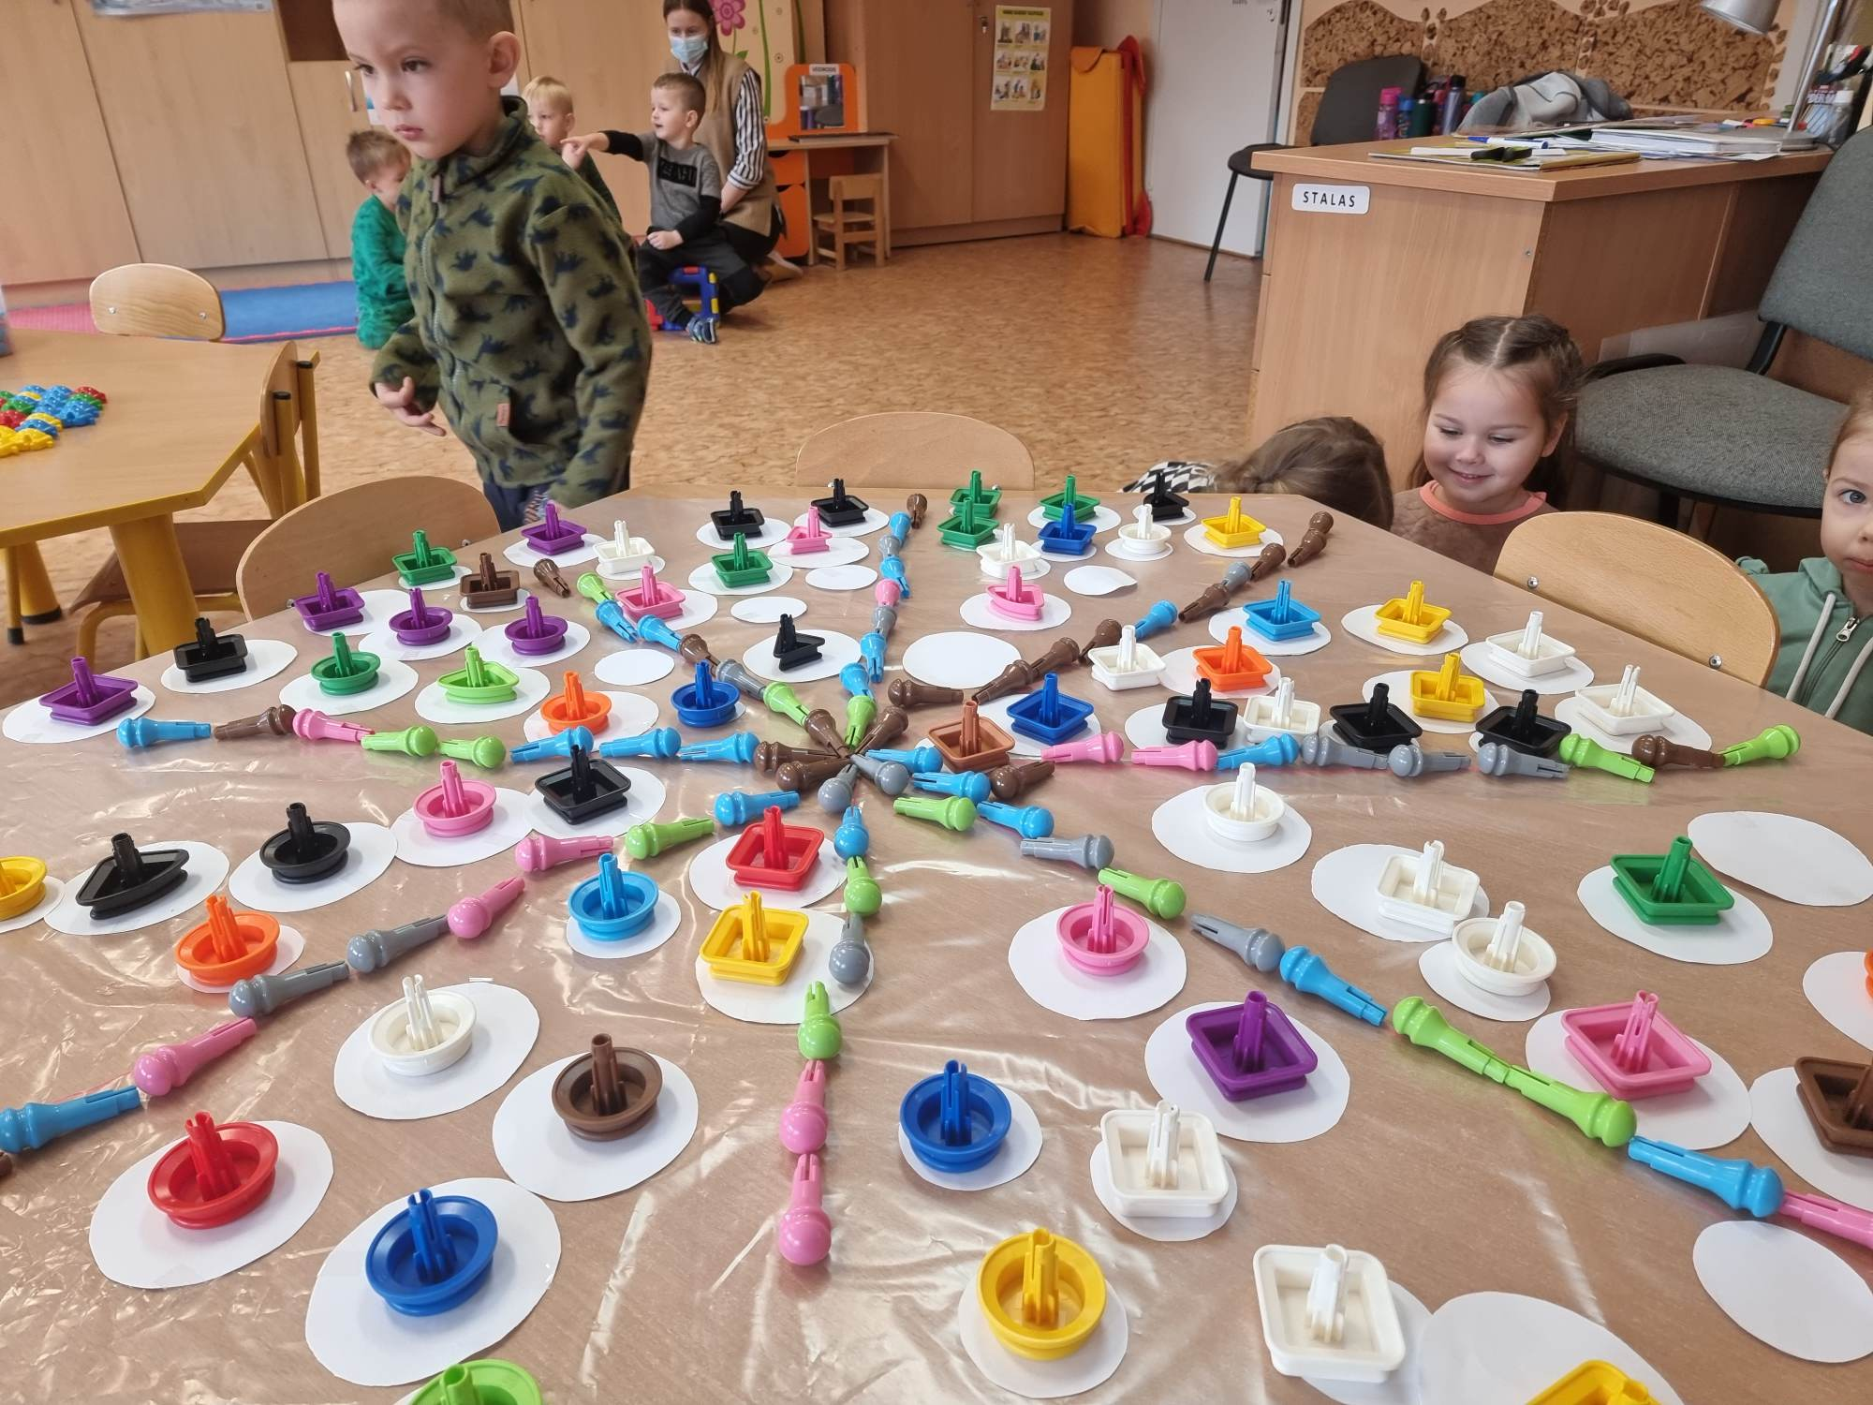

Slide 11
Ačiū už dėmesį!
Parengė
5 gr. mokytoja Vilija Lėkienė
2022 m.

